Slide 1
DAN DRŽAVNOSTI BOSNE I HERCEGOVINE
JU SREDNJA MEDICINSKA ŠKOLA SARAJEVO
PREZENTACIJU PRIPREMILA: HISTORIJSKA SEKCIJA

Slide 2
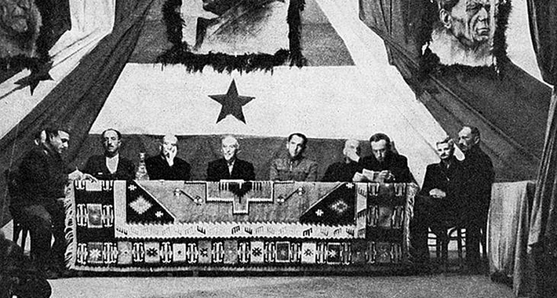
UVOD
Dan državnosti Bosne i Hercegovine obilježava se 25. novembra.
Na taj dan, 1943. godine, održano je Prvo zasjedanje ZAVNOBiH-a (Zemaljskog antifašističkog vijeća narodnog oslobođenja Bosne i Hercegovine), u Mrkonjić Gradu.
Prvo zasjedanje ZAVNOBiH-a

Slide 3
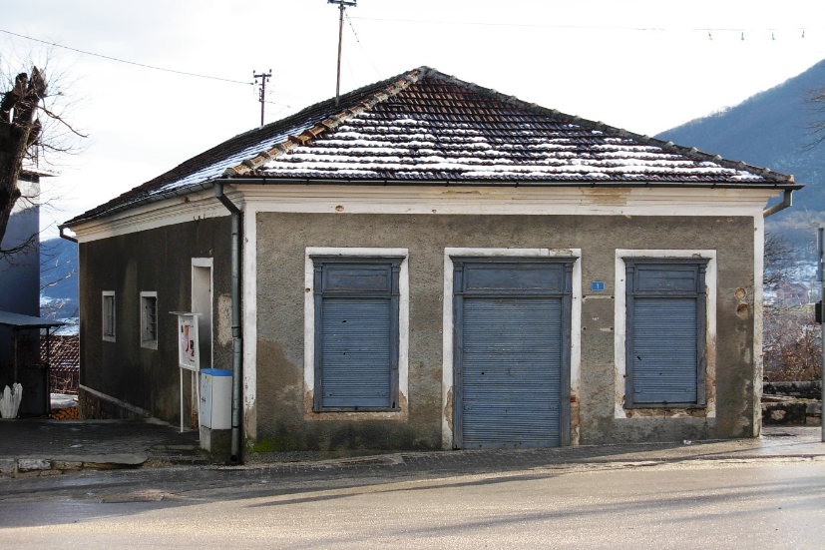
Na pomenutom zasjedanju donesena je:
odluka o obnovi državnosti Bosne i Hercegovine,
potvrđene su njene historijske granice (koje su datirale još iz vremena srednjovjekovne Bosne),
Bosna i Hercegovina je definisana kao jedna od šest ravnopravnih republika u tadašnjoj Jugoslaviji.
Kuća u kojoj je održano prvo zasjedanje ZAVNOBiH-a

Slide 4
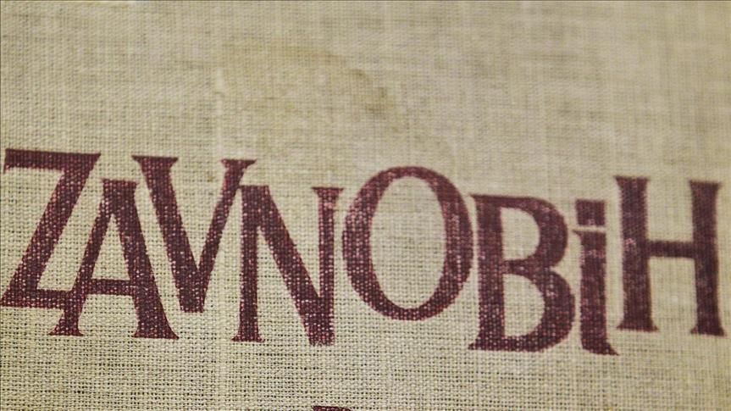
PRVO ZASJEDANJE ZAVNOBiH - a
Uporedo sa stvaranjem oružanih snaga i vođenjem borbe protiv okupatora u svim jugoslavenskim područjima formirala se mreža Narodnooslobodilačkih odbora.
Na njihovom čelu su se u drugoj polovini 1943. godine nalazila zemaljska antifašistička vijeća narodnog oslobođenja.
ZAVNOBiH je bio najviši državni organ antifašističkog pokreta u Bosni i Hercegovini tokom Drugog svjetskog rata, te se razvio kao nosilac bosanske državnosti.
Formiran je u novembru 1943.godine

Slide 5
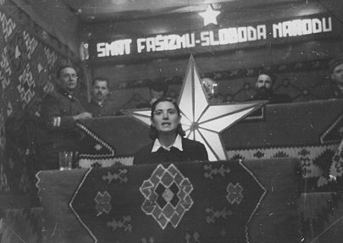
Prvo zasjedanje ZAVNOBiH-a počelo je u Mrkonjić Gradu 25. novembra 1943. godine u 19 sati. Završeno je iste noći (26. novembra) u 4 sata ujutro.
Ovoj osnivačkoj skupštini prisustvovalo je 247 delegata iz svih krajeva Bosne i Hercegovine, od kojih 173 sa pravom glasa.
Rada Vranješević drži govor na prvom zasjedanju ZAVNOBiH-a

Slide 6
Na Prvom zasjedanju, ZAVNOBiH je formalno konstituisan kao opštepolitičko predstavništvo Narodno-oslobodilačkog pokreta (NOP) Bosne i Hercegovine, ali je u stvarnosti i praksi djelovao kao njen najviši organ vlasti.
Odbornici su usvojili Rezoluciju ZAVNOBiH-a i Proglas narodima Bosne i Hercegovine u kojima se ističe da ubuduće Bosnu i Hercegovinu i njene narode, i u zemlji i u inostranstvu, mogu zastupati i predstavljati samo ZAVNOBiH i AVNOJ.
Rezolucija ZAVNOBiH-a

Slide 7
Ovim aktima istovremeno je izražena odlučnost naroda Bosne i Hercegovine da njihova zemlja, koja nije ni srpska ni hrvatska ni muslimanska, nego i srpska i muslimanska i hrvatska, bude zbratimljena zajednica u kojoj će biti osigurana puna ravnopravnost svih Srba, Muslimana i Hrvata.

Slide 8
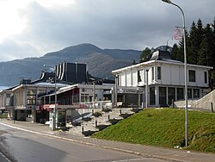
Na zasjedanju je izabrana delegacija od 58 članova koja će predstavljati Bosnu i Hercegovinu na Drugom zasjedanju AVNOJ-a 29. novembra 1943. godine
Istovremeno je konstituisano Predsjedništvo ZAVNOBiH-a, sastavljeno od 31 člana.
U Mrkonjić Gradu se nalazi spomen – muzej Prvog zasjedanja ZAVNOBiH-a, kao i dom ZAVNOBiH-a, koji predstavlja centar kulturnog i društvenog života grada, a koji je otvoren 27. novembra 1973. u okviru proslave 30. godišnjice Prvog zasjedanja ZAVNOBIH-a.
Dom ZAVNOBiH–a u Mrkonjić Gradu

Slide 9
Obnavljanje državnosti Bosne i Hercegovine u Mrkonjić Gradu 25. novembra 1943. godine bilo je temelj međunarodnog priznanja Bosne i Hercegovine i njenog prijema u Ujedinjene nacije, u aprilu i maju 1992. godine.
1995. godine, 25. novembar proglašen je Danom državnosti Bosne i Hercegovine.

Slide 10
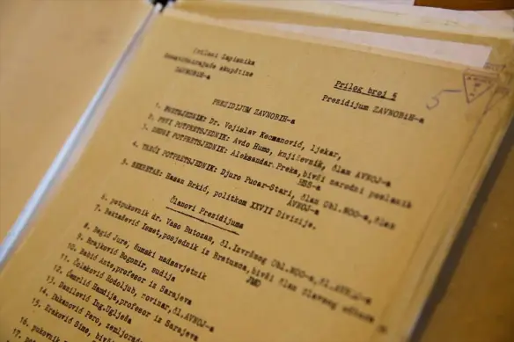
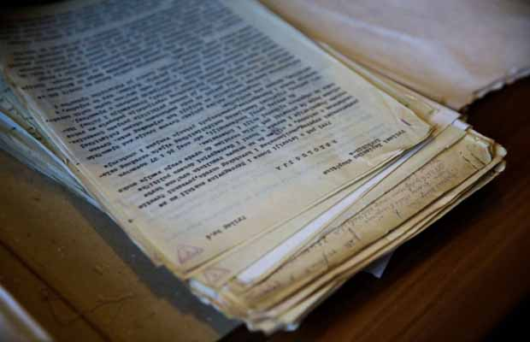
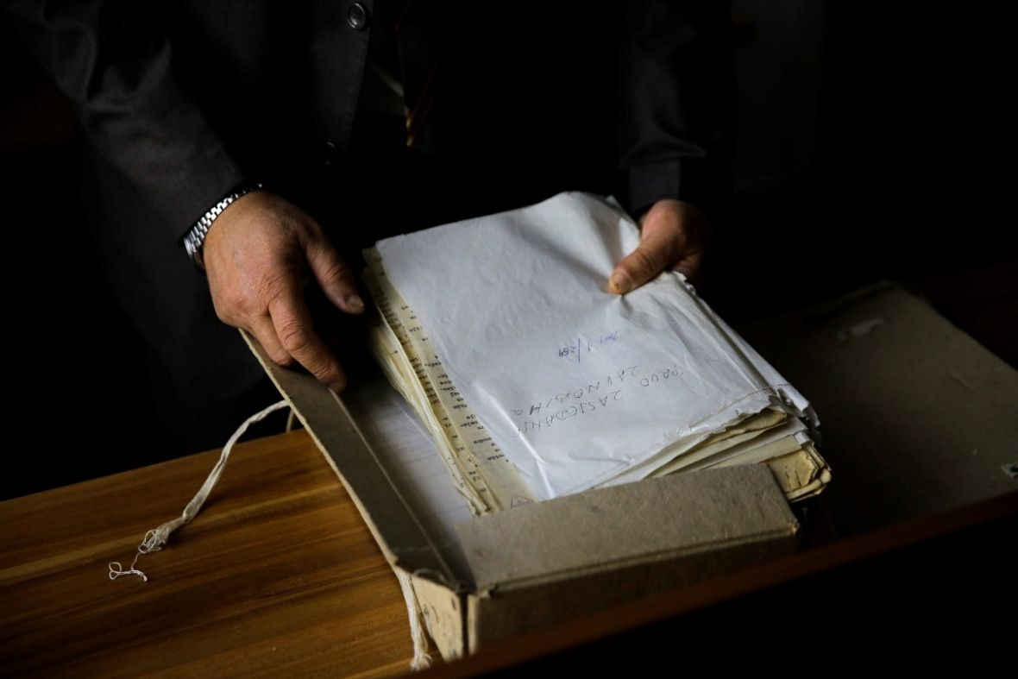
Originalni dokumenti sa Prvog zasjedanja ZAVNOBiH–a čuvaju se u Arhivu Bosne i Hercegovine.

Slide 11
SRETAN DAN DRŽAVNOSTI BOSNE I HERCEGOVINE!

Slide 12
HVALA NA PAŽNJI!

